Slide 1
QoS调度算法https://zhuanlan.zhihu.com/p/614689779
调度类型 | 算法
优先级调度 | SP（Strict Priority，严格优先级）
公平调度 | RR(Round Robin,轮询）
 | WRR(Weighted Round Robin，加权轮询）
 | DWRR（Deficit Weighted Round Robin)
 | FQ（Fair Queueing）
 | DWFQ（Dynamic Weighted Fair Queuing）
 | CBWFQ(class-based weighted fair queuing)
混合调度 | CQ
 | LLQ

Slide 2
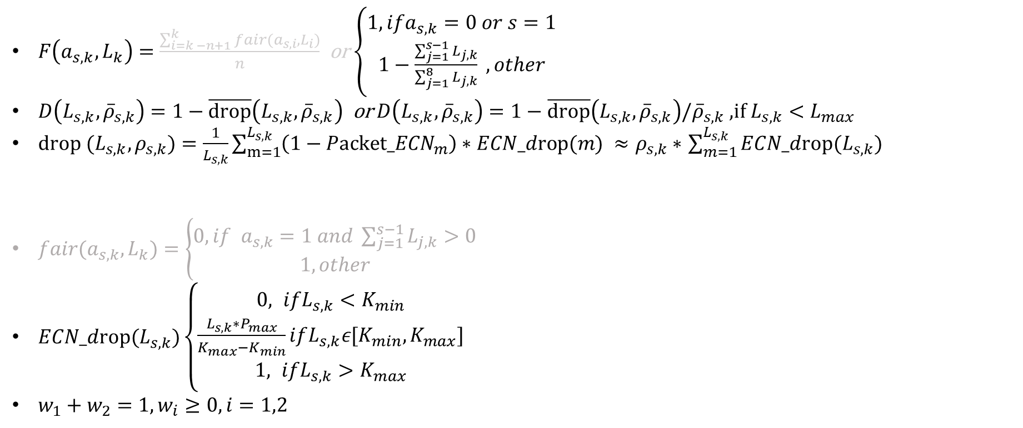
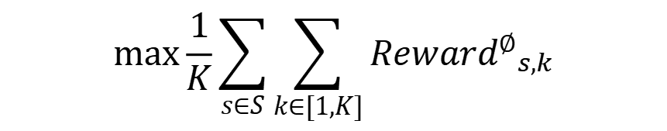
$${Reward}_{s,k}=w_{1}∗F\left(a_{s,k},L_{k}\right)+w_{2}∗D(L_{s,k+1},{\overline{ρ}}_{s,k})$$
$F\left(a_{s,k},L_{k}\right)=\frac{\sum_{i=k −n+1}^{k}{{fair(a}_{s,i},L_{i})}}{n}$ or $\left\{\begin{aligned}1,ifa_{s,k}=0 or s=1 \\ 1−\frac{\sum_{j=1}^{s−1}{L_{j,k}}}{\sum_{j=1}^{8}{L_{j,k}}} ,other\end{aligned}\right.$
$D\left(L_{s,k},{\overline{ρ}}_{s,k}\right)=1−\overline{drop}\left(L_{s,k},{\overline{ρ}}_{s,k}\right)$ or $D\left(L_{s,k},{\overline{ρ}}_{s,k}\right)=1−\overline{drop}\left(L_{s,k},{\overline{ρ}}_{s,k}\right)$/${\overline{ρ}}_{s,k}$ ,if $L_{s,k}<L_{max}$
$drop (L_{s,k},ρ_{s,k})={\frac{1}{L_{s,k}}\sum_{m=1}^{L_{s,k}}{\left(1−{Packet_ECN}_{m}\right)∗ECN_drop(m) }≈ρ}_{s,k}∗$ $\sum_{m=1}^{L_{s,k}}{ECN_drop(L_{s,k}) }$
${fair(a}_{s,k},L_{k})=\left\{\begin{aligned}0, if a_{s,k}=1 and \sum_{j=1}^{s−1}{L_{j,k}}>0 \\ 1,other\end{aligned}\right.$
$ECN_drop(L_{s,k})\left\{\begin{aligned}0, ifL_{s,k}<K_{min} \\ \frac{L_{s,k}∗P_{max}}{K_{max}−K_{min}}ifL_{s,k}ε[K_{min},K_{max}] \\ 1, ifL_{s,k}>K_{max}\end{aligned}\right.$
$w_{1}+w_{2}=1,w_{i}≥0,i=1,2$
$${State}_{k}=\{{qlen}_{s,k},{\overline{ρ}}_{s,k}|s∈[1,8]\}$$
$$\max{\frac{1}{K}\sum_{s∈S}{\sum_{k∈[1,K]}{{{Reward}^{∅}}_{s,k}}}}$$
$$a_{t}=\left\{e_{s}=\left(0,0..0,1,0,..0\right),set sth 1|s∈[1,8]\right\}$$

Slide 3
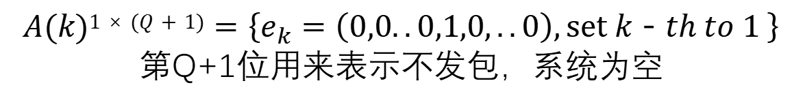

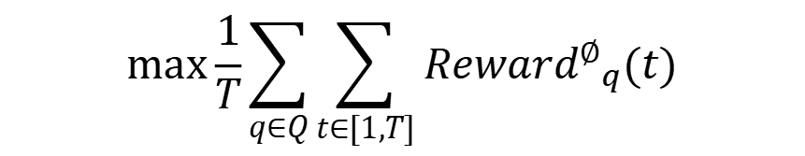
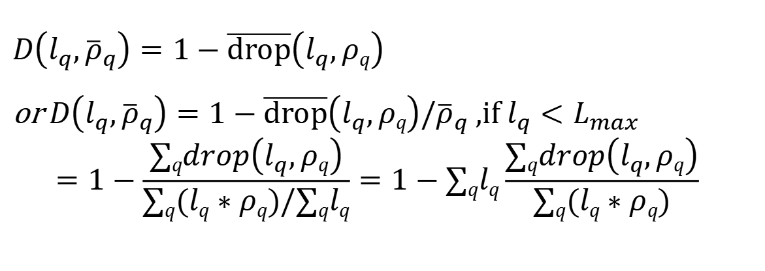

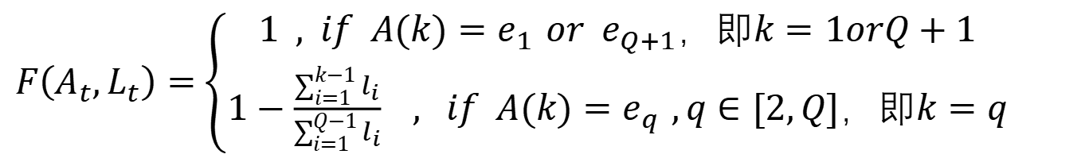
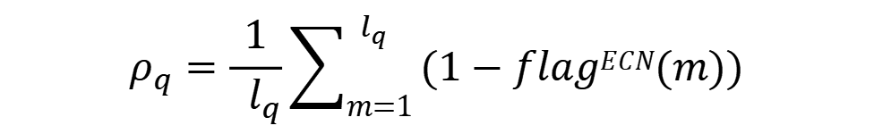
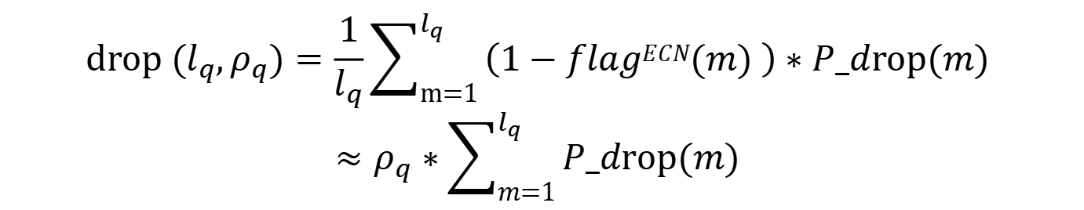
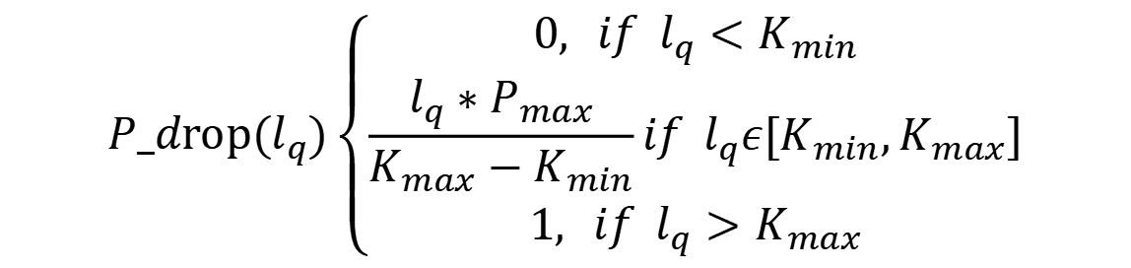

1.MDP模型：
$${Reward}_{system,t}=w_{1}∗F\left(A(k),l_{q}\right)+w_{2}∗D({l−}_{q},{\overline{ρ}}_{q})$$
$$w_{1}+w_{2}=1,w_{i}≥0,i=1,2$$
$${State}_{t}=\{l_{q},{\overline{ρ}}_{q}| , q∈[1,8] , 1为优先级最高\}$$
$$A(k)1×(Q+1)=\left\{e_{k}=\left(0,0..0,1,0,..0\right),set k－th to 1 \right\}$$
第Q+1位用来表示不发包，系统为空
$$\max{\frac{1}{T}\sum_{q∈Q}{\sum_{t∈[1,T]}{{{Reward}^{∅}}_{q}(t)}}}$$
①t时刻队列q丢弃普通包的概率：
④t时刻队列q的丢包概率：
$$P_drop(l_{q})\left\{\begin{aligned}0, if{ l}_{q}<K_{min} \\ \frac{l_{q}∗P_{max}}{K_{max}−K_{min}}if{ l}_{q}ε[K_{min},K_{max}] \\ 1, if l_{q}>K_{max}\end{aligned}\right.$$
$$drop (l_{q},ρ_{q})=\frac{1}{l_{q}}\sum_{m=1}^{l_{q}}{\left(1−flagECN(m) \right)∗P_drop(m) }$$
$${≈ρ}_{q}∗\sum_{m=1}^{l_{q}}{P_drop(m) }$$
$D\left(l_{q},{\overline{ρ}}_{q}\right)=1−\overline{drop}\left(l_{q},ρq\right)$
or $D\left(l_{q},{\overline{ρ}}_{q}\right)=1−\overline{drop}\left(l_{q},ρq\right)$/${\overline{ρ}}_{q}$ ,if $l_{q}<L_{max}$
$$=1−\frac{∑qdrop\left(l_{q},ρq\right)}{∑q(lq∗ρq)/∑qlq}=1−∑qlq\frac{∑qdrop\left(l_{q},ρq\right)}{∑q(lq∗ρq)}$$
⑤$D$：
②是否支持ECN标志位：$flag$^{ECN}(m)
支持则为1，不支持为0，m为队列中包的编号
③t时刻队列q中的普通包占比：
⑥$F$：
$$ρ_{q}=\frac{1}{{ l}_{q}}\sum_{m=1}^{{ l}_{q}}{(1−flagECN(m))}$$
$F\left(A_{t},L_{t}\right)=$ $\left\{\begin{aligned}1 , if A(k)=e_{1 }or e_{Q+1}，即k=1orQ+1 \\ 1−\frac{\sum_{i=1}^{k−1}{l_{i}}}{\sum_{i=1}^{Q−1}{l_{i}}} , if A(k)=e_{q },q∈[2,Q]，即k=q\end{aligned}\right.$

Slide 4
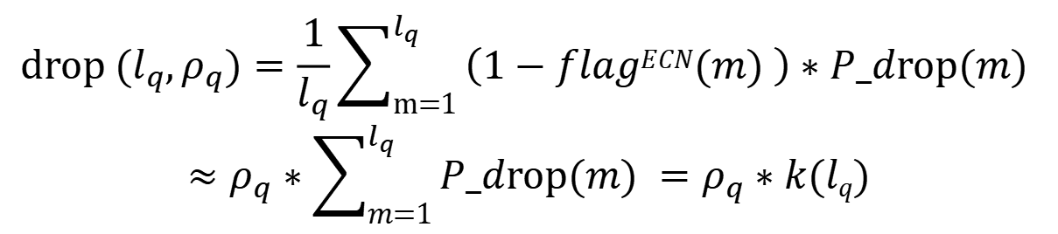
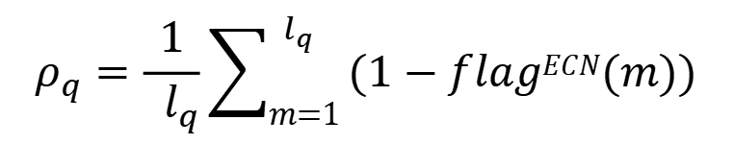
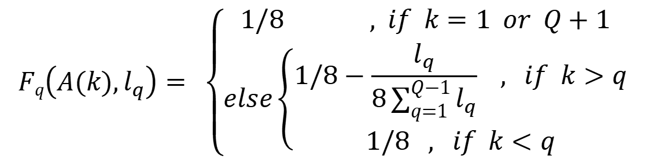
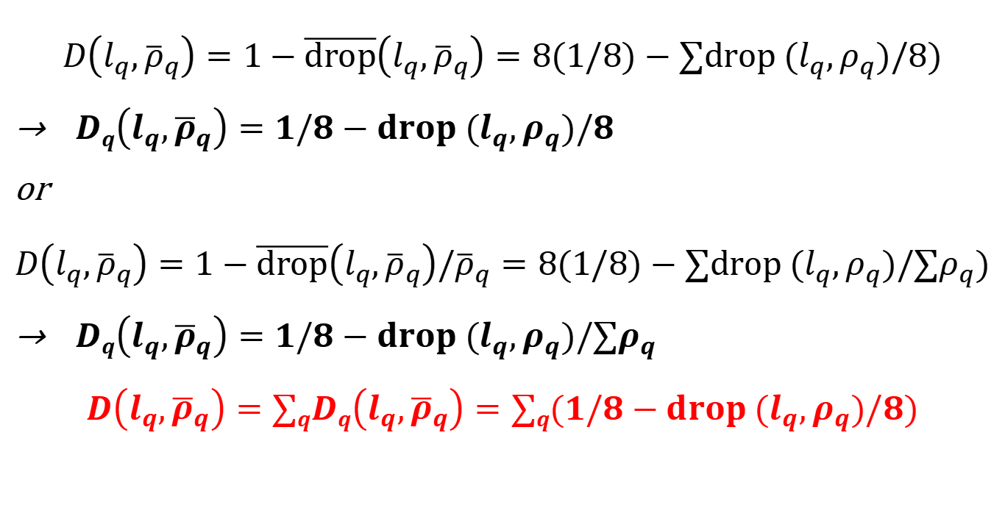


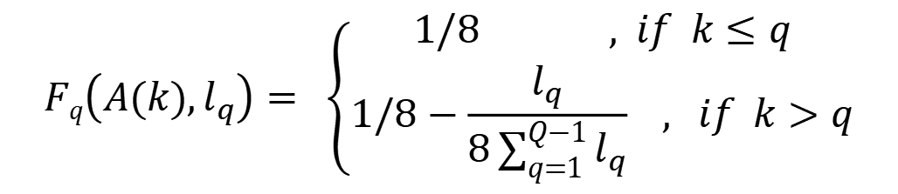
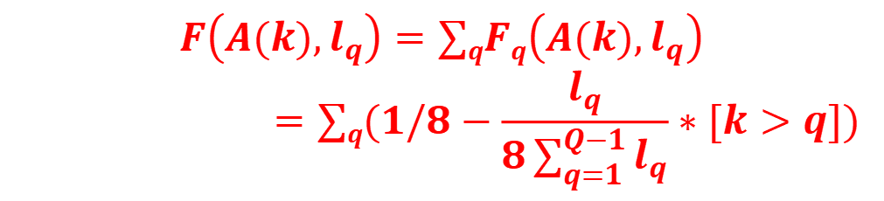
2.WI模型：
$${Reward}_{q}=w_{1}∗Fq\left(A(k),l_{q}\right)+w_{2}∗Dq({l−}_{q},{\overline{ρ}}_{q})$$
$${l−}_{q}=l_{q}−[k=q]$$
（1）对于队列q，将其优先级之前的都可视作一个整体，即无论系统发队列1还是q-1，对于q而言都是公平的
（2）
令$\sum_{m=1}^{l_{q}}{P_drop(m)\text{=}k(lq) }$
$$D\left(l_{q},{\overline{ρ}}_{q}\right)=1−\overline{drop}\left(l_{q},{\overline{ρ}}_{q}\right)=8(1/8)−∑drop (l_{q},ρ_{q})/8)$$
→$Dq\left(l_{q},{\overline{ρ}}_{q}\right)=1/8−drop (l_{q},ρ_{q})/8$
or
$$D\left(l_{q},{\overline{ρ}}_{q}\right)=1−\overline{drop}\left(l_{q},{\overline{ρ}}_{q}\right)/{\overline{ρ}}_{q}=8(1/8)−∑drop (l_{q},ρ_{q})/∑ρ_{q})$$
→ $Dq\left(l_{q},{\overline{ρ}}_{q}\right)=1/8−drop (l_{q},ρ_{q})/∑ρ_{q}$
$$D\left(l_{q},{\overline{ρ}}_{q}\right)=∑qDq\left(l_{q},{\overline{ρ}}_{q}\right)=∑q(1/8−drop (l_{q},ρ_{q})/8)$$
$$Fq\left(A(k),l_{q}\right)= \left\{\begin{aligned}1/8 , if k=1 or Q+1 \\ else\left\{\begin{aligned}1/8−\frac{l_{q}}{8\sum_{q=1}^{Q−1}{l_{q}}} , if k>q \\ 1/8 , if k<q\end{aligned}\right.\end{aligned}\right.$$
将Q+1记作0，即向量e_{k}的第Q+1位改为第0位（方便代码实现），可得到：
$$Fq\left(A(k),l_{q}\right)= \left\{\begin{aligned}1/8 , if k≤q \\ 1/8−\frac{l_{q}}{8\sum_{q=1}^{Q−1}{l_{q}}} , if k>q\end{aligned}\right.$$
$$ρ_{q}=\frac{1}{{ l}_{q}}\sum_{m=1}^{{ l}_{q}}{(1−flagECN(m))}$$
其中：
$$F\left({A(k),l}_{q}\right)=∑qFq\left({A(k),l}_{q}\right)$$
$$=∑q(1/8−\frac{l_{q}}{8\sum_{q=1}^{Q−1}{l_{q}}}∗[k>q])$$
$$drop (l_{q},ρ_{q})=\frac{1}{l_{q}}\sum_{m=1}^{l_{q}}{\left(1−flagECN(m) \right)∗P_drop(m) }$$
$${≈ρ}_{q}∗\sum_{m=1}^{l_{q}}{P_drop(m) }=ρ_{q}∗k(lq)$$

Slide 5

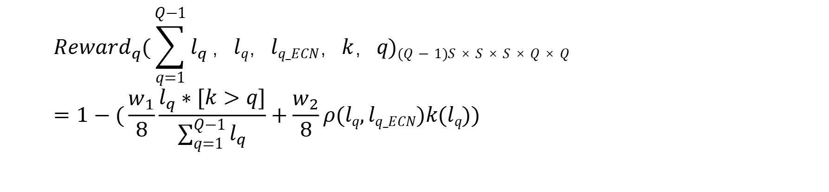

因此MDP问题可以划分为单个队列的子问题：($ρ_{q}=\frac{lq_ECN}{lq}写作ρ(lq,lq_ECN)$)
$${Reward}_{q}=w_{1}∗Fq\left(A(k),l_{q}\right)+w_{2}∗Dq({l−}_{q},{\overline{ρ}}_{q})$$
$$= w_{1}∗(1/8−\frac{l_{q}}{\sum_{q=1}^{Q−1}{l_{q}}}∗[k>q])+w_{2}∗(1/8−drop (l_{q},ρ_{q})/8)$$
$$=1−(\frac{w_{1}}{8}\frac{l_{q}∗[k>q]}{\sum_{q=1}^{Q−1}{l_{q}}}+\frac{w_{2}}{8}ρ(lq,lq_ECN)k(lq))$$
将${Reward}_{q}$写作：
$${Reward}_{q}(\sum_{q=1}^{Q−1}{l_{q}}，lq，lq_ECN，k，q)(Q−1)S×S×S×Q×Q$$
$$=1−(\frac{w_{1}}{8}\frac{l_{q}∗[k>q]}{\sum_{q=1}^{Q−1}{l_{q}}}+\frac{w_{2}}{8}ρ(lq,lq_ECN)k(lq))$$
因此${Reward}_{q}$的维度为$2S3(Q−1)$：
即对非最低优先级的队列的总包数$\sum_{q=1}^{Q−1}{l_{q}}$共有$(Q−1)S$种情况，当前队列q的包$lq$共有$S$种情况，该队列的的ECN包数量$l_{q_ECN}$又有S种情况，而在判断k和q大小时又有Q×Q种情况。
对S=25,Q=8的情况，有近250,000（5000=2000*25>R(s,a)）种情况，不适用！

Slide 6
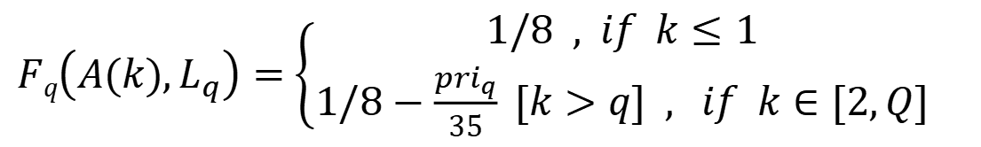
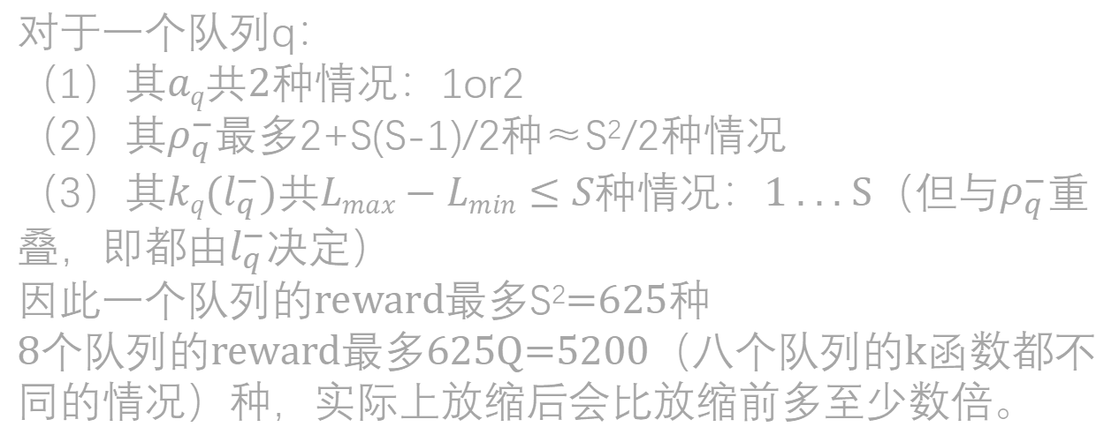
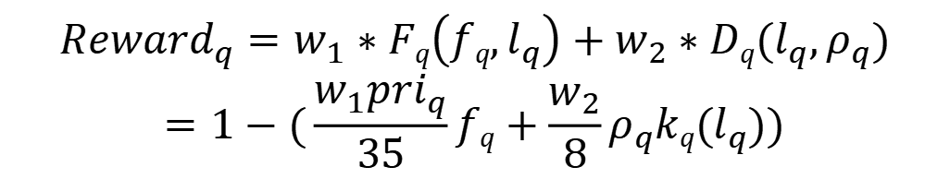
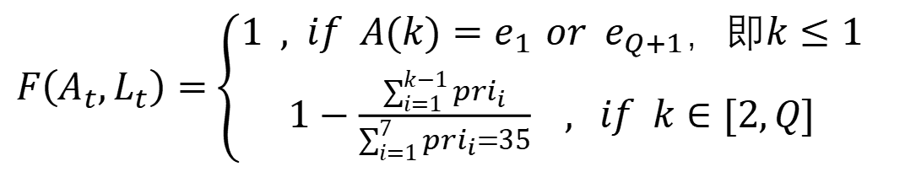
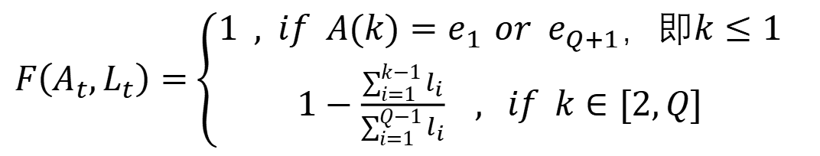
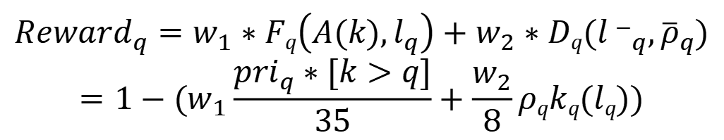
6.措施四：修改F中公平性的定义
系统的动作A(k)从侧面决定了八个队列各自是否公平，用
f_{q}={0,1}来表示本队列是否公平：
值为1则表示不公平，即发包队列优先级低于自身
值为0则表示公平，则reward又可表示为：
（1）reward
$F\left(A_{t},L_{t}\right)=$ $\left\{\begin{aligned}1 , if A(k)=e_{1 }or e_{Q+1}，即k≤1 \\ 1−\frac{\sum_{i=1}^{k−1}{l_{i}}}{\sum_{i=1}^{Q−1}{l_{i}}} , if k∈[2,Q]\end{aligned}\right.$
$${Reward}_{q}=w_{1}∗Fq\left(fq,l_{q}\right)+w_{2}∗Dq(l_{q},ρ_{q})$$
$$=1−(\frac{{w_{1}pri}_{q}}{35}fq+\frac{w_{2}}{8}ρ_{q}kq(l_{q}))$$
已知优先级分别为pri_{q}=8~1,队列1的优先级为最高的8，则F改为：
$F\left(A_{t},L_{t}\right)=$ $\left\{\begin{aligned}1 , if A(k)=e_{1 }or e_{Q+1}，即k≤1 \\ 1−\frac{\sum_{i=1}^{k−1}{{pri}_{i}}}{\sum_{i=1}^{7}{{pri}_{i}}=35} , if k∈[2,Q]\end{aligned}\right.$
对于一个队列q：
（1）其$aq$共2种情况：1or2
（2）其$ρ_{q}^{−}$最多2+S(S-1)/2种≈S²/2种情况
（3）其$kq(l_{q}^{−})$共$Lmax−Lmin≤S$种情况：1 . . . S（但与$ρ_{q}^{−}$重叠，即都由$l_{q}^{−}$决定）
因此一个队列的reward最多S²=625种
8个队列的reward最多625Q=5200（八个队列的k函数都不同的情况）种，实际上放缩后会比放缩前多至少数倍。
then：
$Fq\left(A(k),L_{q}\right)=$ $\left\{\begin{aligned}1/8 , if k≤1 \\ 1/8−\frac{{pri}_{q}}{35} [k>q] , if k∈[2,Q]\end{aligned}\right.$
$${Reward}_{q}=w_{1}∗Fq\left(A(k),l_{q}\right)+w_{2}∗Dq({l−}_{q},{\overline{ρ}}_{q})$$
$$=1−(w_{1}\frac{{pri}_{q}∗[k>q]}{35}+\frac{w_{2}}{8}ρqkq(lq))$$

Slide 7
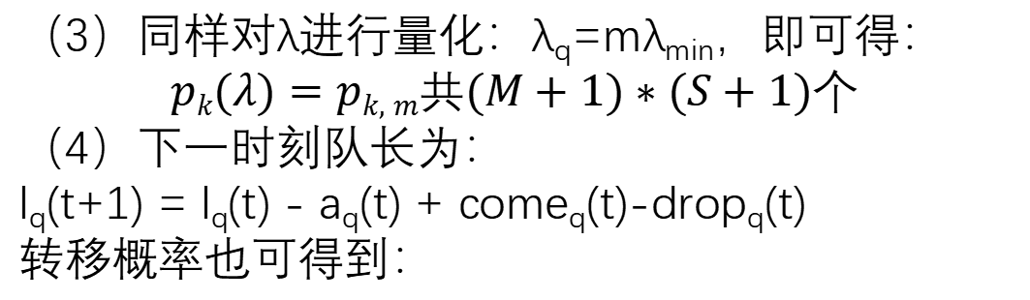
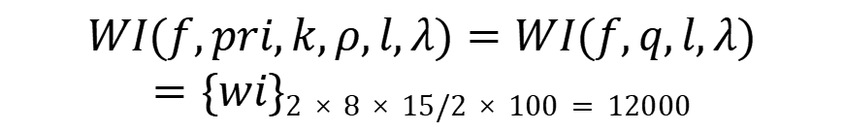
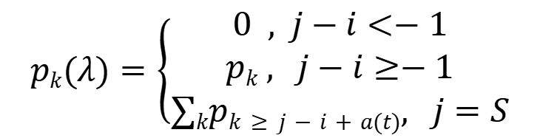
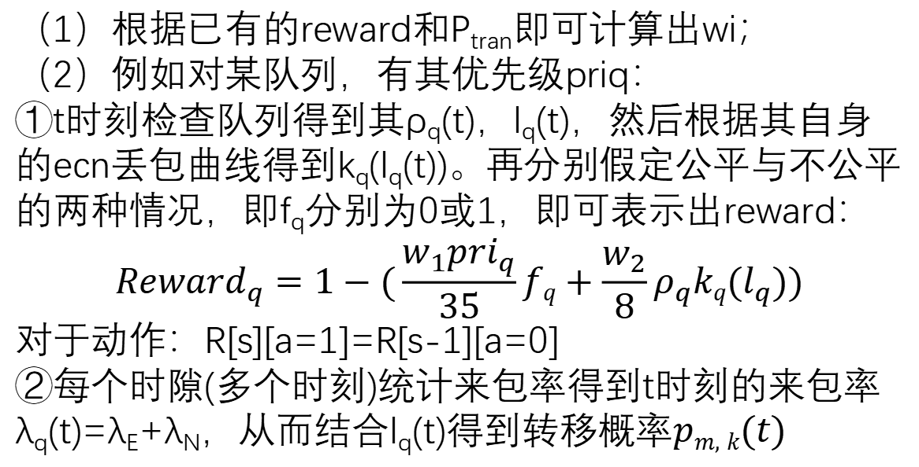

（2）P_{tran}
（3）WI
（1）对队列q：有其来包率λ_{q}=λ_{E}+λ_{N}，t时刻丢掉的包drop_{q}(t)，t时刻是否发包a_{q}(t)={0 , 1}
（2）由λ_{q}和泊松概率可得t到t+1时刻的来包概率：
P(come=k)=p_{k}
（1）根据已有的reward和P_{tran}即可计算出wi；
（2）例如对某队列，有其优先级priq：
①t时刻检查队列得到其ρ_{q}(t)，l_{q}(t)，然后根据其自身的ecn丢包曲线得到k_{q}(l_{q}(t))。再分别假定公平与不公平的两种情况，即f_{q}分别为0或1，即可表示出reward：
$${Reward}_{q}=1−(\frac{{w_{1}pri}_{q}}{35}fq+\frac{w_{2}}{8}ρ_{q}kq(l_{q}))$$
对于动作：R[s][a=1]=R[s-1][a=0]
②每个时隙(多个时刻)统计来包率得到t时刻的来包率λ_{q}(t)=λ_{E}+λ_{N}，从而结合l_{q}(t)得到转移概率$pm,k(t)$
$$pk(λ)=\left\{\begin{aligned}0 , j−i<−1 \\ pk , j−i≥−1 \\ ∑kpk≥j−i+a(t), j=S\end{aligned}\right.$$
（3）同样对λ进行量化：λ_{q}=mλ_{min}，即可得：
$$pk(λ)=pk,m共(M+1)∗(S+1)个$$
（4）下一时刻队长为：
l_{q}(t+1) = l_{q}(t) - a_{q}(t) + come_{q}(t)-drop_{q}(t)
转移概率也可得到：
$$WI(f,pri,k,ρ,l,λ)=\{wi\}2×8×8×25×25×100$$
（3）①通过对λ设置门限λ_{th}将队列的k函数分为两类k₁与k₂，λ_{q}>λ_{th}则使用k₂进行RED丢包，反之使用k₁进行丢包：从而将参数k的个数从8降到2；
②若将ρ_{q}设为常数，可以将ρ_{q}个数从25降到8（可选）；
③设k₁和k₂分别从buffer容量的80%和60%开始上升，则k(l)的个数从25降到10，then：
（q同时决定了pri、ρ，λ决定了k）
$$Pi,i+k(λq=mλ,k)=pm,k$$
注意：假设t时刻的队长为l(t)，在计算状态转移概率时，起始状态为l_{q}(t) - a_{q}(t) - drop_{q}(t)，而不是l(t)，这里的- a_{q}(t)由系统实现，而不是将a_{q}(t)视作动作参数。
$$WI(f,pri,k,ρ,l,λ)=WI(f,q,l,λ)$$
$$=\{wi\}2×8×15/2×100=12000$$

Slide 8
对于动作：R[s][a=1]=R[s-1][a=0]
问题：动作会影响公平性f，从而不知道在计算的时候，r（a1，公平）-r（a0，公平还是不公平）
办法：
（1）由于更改后的F实际上是几个常数，其值取决于k的值，因此可以直接均分为八份划分给各个队列
（因为最后的决策是要使得整个系统的收益最大，这一部分均分后求和实际上与非均分划分一致）
（2）只需关注k的值1~8，即可得到各个队列的发包动作a与公平性f
队列的发与不发之间的reward差体现在drop上，而fair可以作为一个常数偏移给减去，相当于在发包的收益上减去一个公平性的损失

Slide 9
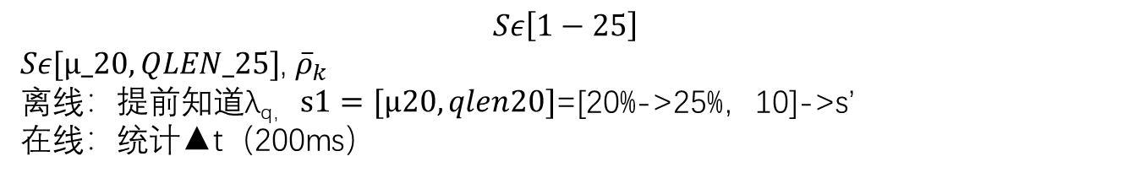

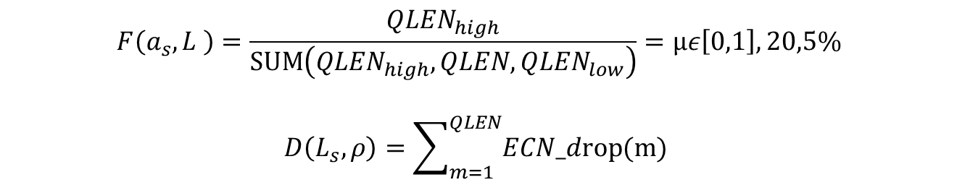
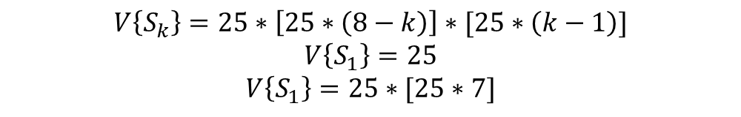
$${Reward}_{s,k}=w_{1}∗F\left(a_{s,k},L_{k}\right)+w_{2}∗D(L_{s,k+1},{\overline{ρ}}_{s,k})$$
$$Sε\left[1−25\right]$$
$Sε[μ_20,QLEN_25]$, ${\overline{ρ}}_{k}$
离线：提前知道λ_{q，} $s1=[μ20,qlen20]$=[20%->25%，10]->s’
在线：统计▲t（200ms）
$$V\left\{S_{k}\right\}=25∗\left[25∗\left(8−k\right)\right]∗[25∗\left(k−1\right)]$$
$$V\left\{S_{1}\right\}=25$$
$$V\left\{S_{1}\right\}=25∗[25∗7]$$
$$F\left(a_{s},L \right)=\frac{{QLEN}_{high}}{SUM\left(QLEN_{high},QLEN,{QLEN}_{low}\right)}=με\left[0,1\right],20,5\%$$
$$D\left(L_{s},ρ\right)=\sum_{m=1}^{QLEN}{ECN_drop(m) }$$
$$Ptran\left(s\right)$$
Vs = 400,s->[0,399],205
205/20,205%20,16W数据包
百万， pool_size个数据->ptran(2*400*400),

Slide 10
假设背景来包率长时间（分钟或小时级别）服从固定的分布
每一个分布场景，更新一次PTRAN

Slide 11
背景（1/2）
基于优先级的队列调度算法是一种常见的调度算法，它根据任务的优先级确定任务执行的顺序。这种算法的主要优点和缺点如下：
优点：
高效性：基于优先级的队列调度算法能够快速地确定下一个要执行的任务，因为只需要比较任务的优先级而不需要遍历整个任务队列。
灵活性：通过调整任务的优先级，可以灵活地控制任务的执行顺序，以满足各种需求。
公平性：该算法可以根据任务的优先级公平地分配系统资源，保证高优先级任务的及时执行。
缺点：
饥饿问题：如果存在大量高优先级任务，低优先级任务可能会被长时间地延迟执行，导致低优先级任务无法得到充分的资源利用。
优先级反转：当一个低优先级任务持有某个资源，而一个高优先级任务需要该资源时，优先级反转可能会导致高优先级任务无法及时执行。
优先级不准确：在实际应用中，确定任务的优先级往往是一个挑战，不准确的优先级设置可能会导致不合理的调度结果。

Slide 12
背景（2/2）
DCN中，很多交换机支持ECN协议AQM，同时交换机使用的为优先级队列
问题：
优先级调度算法（SP）存在饥饿问题，使用AQM和ECN时，传统数据包丢包更严重，支持ECN的包标记次数更多，目前，DCN中通用的拥塞控制算法主要为DCQCN和DCTCP,（基于丢包、ECN），其拥塞控制经常触发会导致流吞吐下降。
当同一路径两条出现优先级不同的流，拥塞发生时，若优先级高的队列发送速率大，但是常常会造成低优先级的队列触发拥塞控制

Slide 13
解决思路
将严格优先级调度SP变为不严格的优先级调度NSP,即尽量满足优先级的公平性调度同时减缓低优先级的饥饿问题。
引入两种指标，不公平性、饥饿性，，并分别设置归一量化方式，分别赋予不同的权重（W1,W2）W1+W2 = 1
其中不公平性指标主要衡量是否按照优先级的方式调度，按照优先级调度则视为完全公平
饥饿性根据队列长度进行衡量，根据长度计算出某时刻队列中的 AQM的丢包期望或者ECN标记期望
当进行发包调度时，不在根据单一的优先级进行发送，而是根据公平性/饥饿性 共同组成的指标性能，根据最优性能的策略进行调度
思路目标：
当队列长度都较小时，公平性指标贡献大，按照优先级的方式调度
当某一个队列长度较大时，饥饿性指标贡献大，先处理该队列，防止高概率的ECN标记或者丢包，保证该队列内流的吞吐性能

Slide 14
调度策略

Slide 15
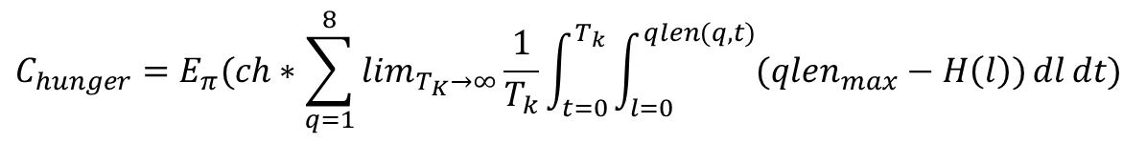


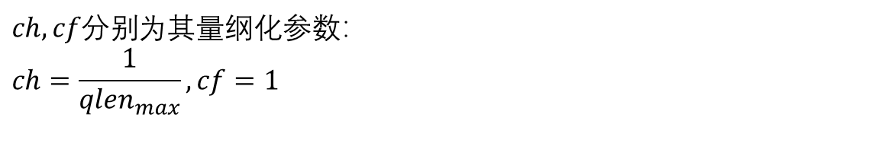
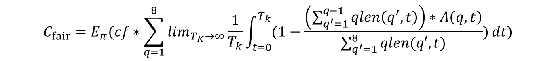
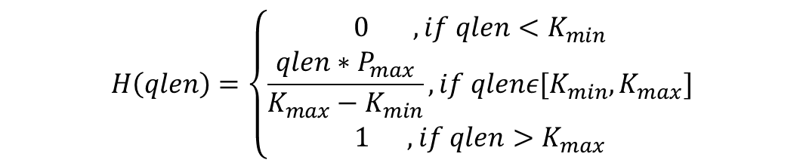
问题建模
$$C_{π}(A)=κ∗C_{fair}+(1−κ)∗C_{hunger}$$
AQM的丢包率和ECN标记概率的模式相同，因此使用下列公式代替
原始问题：
$$H\left(qlen\right)=\left\{\begin{aligned}0 ,if qlen<K_{min} \\ \frac{qlen∗P_{max}}{K_{max}−K_{min}},if qlenε[K_{min},K_{max}] \\ 1 ,if qlen>K_{max}\end{aligned}\right.$$
$$\max_{πεΠ}C_{π}\left(A\right)$$
$$s.t. \sum_{q=1}^{8}{A(q,t)}≤1,∀t$$
假定队列序号从1-8，优先级递减
$$C_{hunger}=E_{π}(ch∗\sum_{q=1}^{8}{\lim_{T_{K}→∞}\frac{1}{T_{k}}}\int_{t=0}^{T_{k}}{\int_{l=0}^{qlen(q,t)}{(qlen_{max}−H\left(l\right))}dl}dt)$$
$$C_{fair}=E_{π}(cf∗\sum_{q=1}^{8}{\lim_{T_{K}→∞}\frac{1}{T_{k}}}\int_{t=0}^{T_{k}}{(1−\frac{\left(\sum_{q^{′}=1}^{q−1}{qlen\left(q^{′},t\right)}\right)∗A\left(q,t\right)}{\sum_{q^{′}=1}^{8}{qlen(q′,t})})}dt)$$
$ch,cf分别$为其量纲化参数：
$$ch=\frac{1}{qlen_{max}},cf=1$$

Slide 16
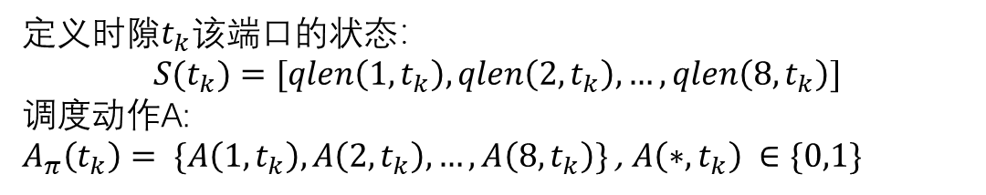

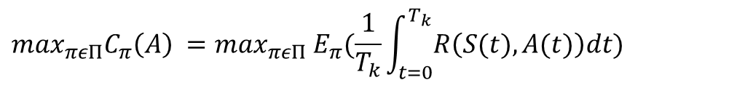
转化为马尔可夫MDP
$$C_{π}\left(A\right)=κ∗C_{fair}+\left(1−κ\right)∗C_{hunger}=$$
$$E_{π}(κ∗ch∗\sum_{q=1}^{8}{\lim_{T_{K}→∞}\frac{1}{T_{k}}}\int_{t=0}^{T_{k}}{\int_{l=0}^{qlen\left(q,t\right)}{(qlen_{max}−H\left(l\right))}dl}dt+\left(1−κ\right)∗cf∗\sum_{q=1}^{8}{\lim_{T_{K}→∞}\frac{1}{T_{k}}}\int_{t=0}^{T_{k}}{(1−\frac{(\sum_{q^{′}=1}^{q−1}{qlen(q′,t)})∗A(q,t)}{\sum_{q^{′}=1}^{8}{qlen(q′,t})})}dt)$$
定义时隙$t_{k}该端口$的状态：
$$S(t_{k})=[qlen\left(1,t_{k}\right),qlen\left(2,t_{k}\right),…,qlen\left(8,t_{k}\right)]$$
调度动作A:
$A_{π}\left(t_{k}\right)= \{A\left(1,t_{k}\right),A\left(2,t_{k}\right),…,A\left(8,t_{k}\right)\}$, $A\left(∗,t_{k}\right) ∈\{0,1\}$
$$R\left(S(t_{k}),A(t_{k})\right)=κ∗ch∗\sum_{q=1}^{8}{\int_{l=0}^{qlen\left(q,t_{k}\right)}{\left(qlen_{max}−H\left(l\right)\right)}}dl+\left(1−κ\right)∗cf∗\sum_{q=1}^{8}{(1−\frac{\left(\sum_{q^{′}=1}^{q−1}{qlen\left(q^{′},t_{k}\right)}\right)∗A\left(q,t_{k}\right)}{\sum_{q^{′}=1}^{8}{qlen(q^{′},t_{k}})})}$$
原问题转化为问题1：
$$\max_{πεΠ}C_{π}\left(A\right) ={\max_{πεΠ} E}_{π}(\frac{1}{T_{k}}\int_{t=0}^{T_{k}}{R\left(S(t),A(t)\right)dt})$$
$$s.t. \sum_{q=1}^{8}{A(q,t)}≤1,∀t$$

Slide 17
使用MDP对端口建模的问题：
建模分析：
假定每个优先级队列长度有n种离散化取值，则状态空间大小VS为n^8,当n=10时，VS=10^8=100M，动作空间VA = 8
传统的表格型方式不适应与求解该数量级的状态空间。
使用Deep Q-learning函数逼近去近似求解，由于不同端口状态之间转移的概率不同，收敛后的Q值也不同，因此交换机上每一个使用该算法的端口都要独立运行一套DQN训练并执行策略，这对于交换机来说需要较多的CPU开销以及一定的内存开销，基于现实情况很难实现
从动作空间上分析，对于每一个队列来说，一个时隙内动作取值只有0/1两种,是典型的RMAB问题，通过下面的流程，将原模型转化为WITTLE INDEX计算模型
端口MDP建模->Optimal Fluid Control->FLUID WHITTLE INDEX POLICY

Slide 18




Optimal Fluid Control
假设$x_{π,s}^{a}$为策略$π$状态s下采取动作a的概率
问题1转化为问题2（LP问题）：
$$\max_{πεΠ} \sum_{s∈S}{\sum_{a∈A}{R\left(s,a\right)∗x_{π,s}^{a}}}$$
$$s.t. \sum_{q=1}^{8}{x_{π,s}^{A\left(q\right)=1}}≤1$$
$$\sum_{a}{\sum_{s^{′}}{x_{π,s}^{a}}P\left(s^{′} | s,a\right) }=\sum_{a}{\sum_{s^{′}}{x_{π,s^{′}}^{a}}P\left(s | s′,a\right) }$$
$$\sum_{s,a}{x_{π,s}^{a}}=1,x_{π,s}^{a}≥0,∀s,a$$

Slide 19


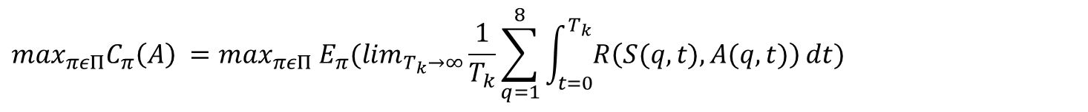
FLUID WHITTLE INDEX POLICY
问题1中的$R\left(S(t_{k}),A(t_{k})\right)$可以转化为：
$R\left(S(t_{k}),A(t_{k})\right)=$ $\sum_{q=1}^{8}{(κ∗ch∗\int_{l=0}^{qlen\left(q,t_{k}\right)}{(qlen_{max}−H\left(l\right))}}dl+\left(1−κ\right)∗cf∗(1−\frac{\left(\sum_{q^{′}=1}^{q−1}{qlen\left(q^{′},t_{k}\right)}\right)∗A\left(q,t_{k}\right)}{\sum_{q^{′}=1}^{8}{qlen(q^{′},t_{k}})}))$
令$R\left(S\left({q,t}_{k}\right),A\left(q,t_{k}\right)\right)=κ\text{∗}\text{ch}∗\int_{l=0}^{qlen\left(q,t_{k}\right)}{\left(qlen_{max}−H\left(l\right)\right)}dl+\left(1−κ\right)∗cf∗(1−\frac{\left(\sum_{q^{′}=1}^{q−1}{qlen\left(q^{′},t_{k}\right)}\right)∗A\left(q,t_{k}\right)}{\sum_{q^{′}=1}^{8}{qlen(q^{′},t_{k}})})$
$$S\left({q,t}_{k}\right)=S\left(t_{k}\right)$$
问题1约束放缩，转化为问题3：
$$\max_{πεΠ}C_{π}\left(A\right) ={\max_{πεΠ} E}_{π}(\lim_{T_{k}→∞}\frac{1}{T_{k}}\sum_{q=1}^{8}{\int_{t=0}^{T_{k}}{R\left(S(q,t),A(q,t)\right)}dt})$$
$$s.t.\lim_{T_{k}→∞}\frac{1}{T_{k}}\int_{t=0}^{T_{k}}{\sum_{q=1}^{8}{A(q,t)dt}≤1},∀t$$

Slide 20

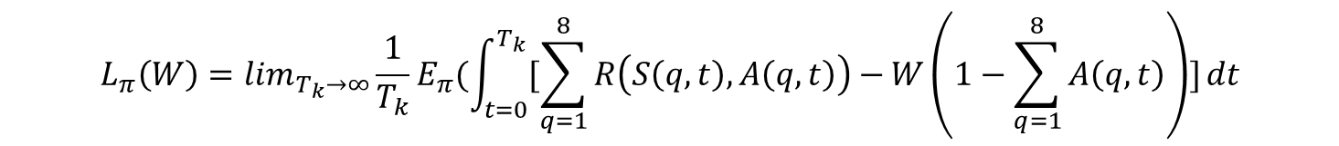
引入拉格朗日乘子：
$$L_{π}\left(W\right)=\lim_{T_{k}→∞}\frac{1}{T_{k}}E_{π}(\int_{t=0}^{T_{k}}{[\sum_{q=1}^{8}{R\left(S\left(q,t\right),A\left(q,t\right)\right)−}W\left(1−\sum_{q=1}^{8}{A\left(q,t\right)}\right)]}dt$$
将问题三转化为无约束的问题4：
$$D\left(W\right)=\max_{π}L_{π}\left(W\right)$$
WITTLE的一个关键观察是问题4可以分解成N个子问题，每个队列q对应一个子问题结果，我们得到如下“per-queue MDP”（问题5）:
$$\max_{π}\lim_{T_{k}→∞}\frac{1}{T_{k}}E_{π}(\int_{t=0}^{T_{k}}{[R\left(S\left(q,t\right),A\left(q,t\right)\right)−W\left(1−A\left(q,t\right)\right)]}dt$$

Slide 21
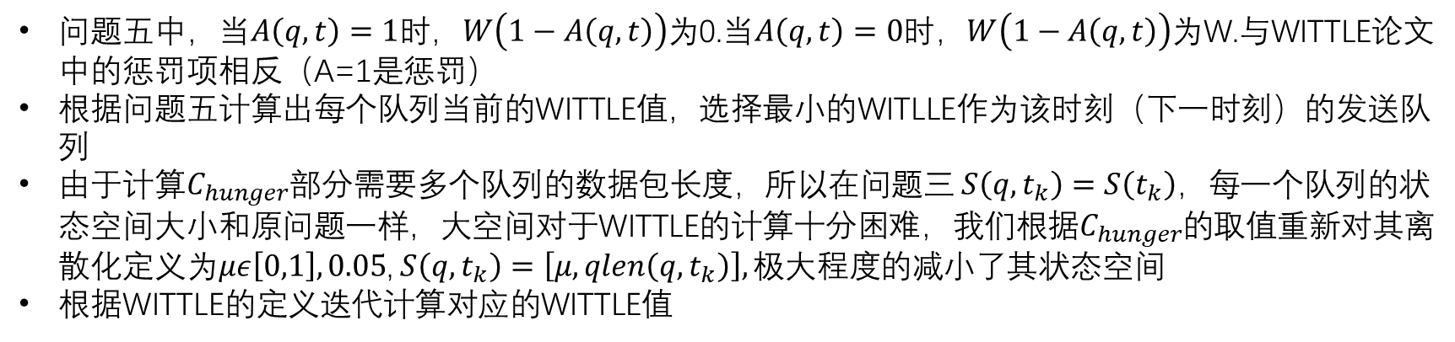
至此，我们将原问题转化为RMAB问题，并根据WINTTLE INDEX将其建模，接下来我们需要使用WITTLE算法制定调度策略
问题五中，当$A\left(q,t\right)=1$时，$W\left(1−A\left(q,t\right)\right)$为0.当$A\left(q,t\right)=0$时，$W\left(1−A\left(q,t\right)\right)$为W.与WITTLE论文中的惩罚项相反（A=1是惩罚）
根据问题五计算出每个队列当前的WITTLE值，选择最小的WITLLE作为该时刻（下一时刻）的发送队列
由于计算$C_{hunger}$部分需要多个队列的数据包长度，所以在问题三$S\left({q,t}_{k}\right)=S\left(t_{k}\right)$，每一个队列的状态空间大小和原问题一样，大空间对于WITTLE的计算十分困难，我们根据$C_{hunger}$的取值重新对其离散化定义为$με\left[0,1\right],0.05$, $S\left({q,t}_{k}\right)=\left[μ,qlen\left(q,t_{k}\right)\right],极大程度的减小了$其状态空间
根据WITTLE的定义迭代计算对应的WITTLE值
$$g+V\left(x,λ\right)=max⁡\{R\left(x,1\right)−λ+\sum_{x^{′}εX}{P_{x,x^{′}}^{1}V\left(x^{′},λ\right)},R\left(x,0\right)+\sum_{x^{′}εX}{P_{x,x^{′}}^{0}V\left(x^{′},λ\right)}\}$$
$$R\left(x,1\right)−λ\left(x\right)+\sum_{x^{′}εX}{P_{x,x^{′}}^{1}V\left(x^{′},λ\right)}= R\left(x,0\right)+\sum_{x^{′}εX}{P_{x,x^{′}}^{0}V\left(x^{′},λ\right)}$$

Slide 22
在上述建模过程中，我们假定状态之间的转移概率已知，但是在实际过程中，由于交换机无法提前得知这些信息，我们引入了统计的方法获取状态之间的转移矩阵。
算法流程：
观察一定时间T,观察到f(T)个状态转移对（s,a,s’），计算出转移概率
根据转移概率和REWARD，计算出每个队列不同状态下的WITTLE INDEX
每个时隙K,端口发送（调度控制）器根据观察到每个队列的状态，找出对应的最小WITTLE值的队列，作为该时隙的发送队列
不断采集状态转移对（s,a,s’）并储存，定时计算并更新队列的WITTLE INDEX

Slide 23
控制逻辑
比较器
WITTLE
状态收集（Q,S）
调度控制
PORT_PHY_LINK
CPU 经验池
上传
经验收集（q,s,a,s’）

Slide 24
整体框架
SWITCH
CPU
WITTLE INDEX计算模块
PORT_1经验池
PORT_2经验池
PORT_k经验池
PORT_n经验池
数据处理
…
…
WT下发配置
配置API
WT
状态收集
WT
比较器
状态收集
经验收集
经验收集
比较器
PORT_2
调度器
调度器
PORT_k
优先级队列
优先级队列
数据处理：计算转移矩阵
经验格式：（port,len,(q0,s,a,s’),(q1,s,a,s;)…(q7,s,a,s’)）

Slide 25
更新逻辑
SWITCH
CPU
WITTLE INDEX计算模块
PORT_1经验池
PORT_2经验池
PORT_k经验池
PORT_n经验池
数据处理
…
…
WT下发配置
配置API
WT
状态收集
WT
比较器
状态收集
经验收集
经验收集
比较器
PORT_2
调度器
调度器
PORT_k
优先级队列
优先级队列

Slide 26
计算路径
SWITCH
CPU
WITTLE INDEX计算模块
PORT_1经验池
PORT_2经验池
PORT_k经验池
PORT_n经验池
数据处理
转移矩阵
…
…
奖励矩阵
WT下发配置
REWARD
配置API
policy
WT
s
s
状态收集
WT
比较器
状态收集
经验收集
经验收集
比较器
PORT_2
调度器
qlen
调度器
PORT_k
优先级队列
优先级队列
action

Slide 27
参数表
变量名称 | 含义

Slide 28
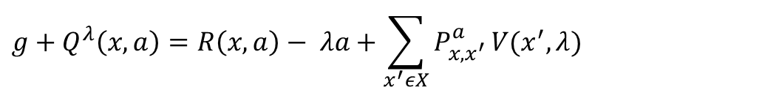
WITTLE INDEX计算逻辑
$$g+V\left(x,λ\right)=max⁡\{R\left(x,1\right)−λ+\sum_{x^{′}εX}{P_{x,x^{′}}^{1}V\left(x^{′},λ\right)},R\left(x,0\right)+\sum_{x^{′}εX}{P_{x,x^{′}}^{0}V\left(x^{′},λ\right)}\}$$
$$R\left(x,1\right)−λ\left(x\right)+\sum_{x^{′}εX}{P_{x,x^{′}}^{1}V\left(x^{′},λ\right)}= R\left(x,0\right)+\sum_{x^{′}εX}{P_{x,x^{′}}^{0}V\left(x^{′},λ\right)}$$
$R\left(x,0\right),R\left(x,1\right),P_{x,x^{′}}^{0},P_{x,x^{′}}^{1}$已知，迭代计算出WITTLE和$V\left(x,λ\right)$
QWIC
$$g+Q^{λ}\left(x,a\right)=R\left(x,a\right)− λa+\sum_{x^{′}εX}{P_{x,x^{′}}^{a}}V(x^{′},λ)$$
$$Q_{1}\left(\hat{λ_{0}}\left(x_{0,i}\right),x_{0,i},a_{0,i}\right) <−$$
$$\left(1−α_{t}\right)Q_{0}\left(\hat{λ_{0}}\left(x_{0,i}\right),x_{0,i},a_{0,i}\right)+α_{t}\left(R\left(x_{0,i},a_{0,i}\right)−\hat{λ}\left(x_{0,i}\right)a_{0,i}\right)+β\max_{aε\{0,1\}}Q_{0}\left(\hat{λ_{0}}\left(x_{0,i}\right),x_{1,i},a \right)$$
$R\left(x,0\right),R\left(x,1\right)已知$，给定有限离散$λ$，迭代，每次根据WITTLE做出策略，获取下一状态Q,更新Q和策略

Slide 29
仿真设计：
造成背景问题的主要场景是短时突发，对该场景进行设计设计
突发设置：
# simulation时间单位为ms, # 队列容量为10MB（参照华为虚拟队列大小），最大容量（状态）单位20，因此一个状态对应500KB #端口处理速度为每ms一个容量单位，即500KB/MS，4Gbps #8个队列单位时间来包速率(无突发)小于4Gbps #突发时，设置突发场景为来报速率为10Gbps，持续100ms
其余模块仿真设计见说明文档：”PYTHON仿真平台.md”

Slide 30
测试：

Slide 31
性能比较

